Slide 1

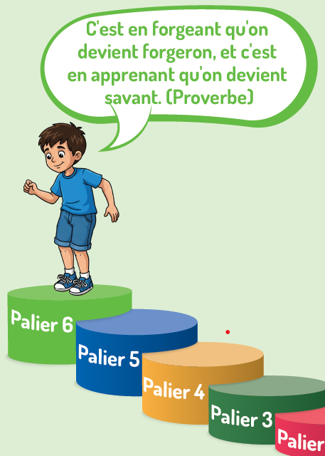
PROGRAMME DE REMEDIATION INTENSIVE
-FRANÇAIS-
Parcours : 3
5e /6e AP
Palier : 6
Séance : 8
Version expérimentale pour les Ecoles Pionnières. En cours d’amélioration.

Slide 2


Pour l’enseignant(e)
Recommandations générales pour les enseignant(e)s
. 1.Se préparer : Lire attentivement l’ensemble des diapositives en amont, afin de s’approprier le contenu, anticiper les enchaînements, préparer la carte mentale de la leçon et renseigner le cahier journal.
2.Couvrir le contenu de la leçon avec la vérification de la compréhension avant de passer à l’étape suivante : ne pas sauter des diapositives et vérifier la compréhension; en maintenant un rythme soutenu et en évitant le temps mort;
3.Être fidèle au scénario pédagogique et garder une posture dynamique: suivre les consignes du ruban didactique activement, sans se limiter à une lecture passive.
4.Expliquer les consignes: s’assurer que tous les élèves comprennent les consignes des activités, en les invitant à les reformuler ou à les réexpliquer, si besoin, dans leur langue maternelle.
5.Donner un feed back riche et systématique en repérant les erreurs : solliciter la participation du maximum d’ élèves en les questionnant et en corrigeant leurs réponses erronées .

Slide 3


A la fin de la séance d’aujourd’hui, au moins 80% des élèves doivent être capables de :
Comprendre et produire les mots : tramway – bâtiments – hôpital – œufs – poulailler – agneau – étable – cueillir
Lire avec fluidité et comprendre le texte.

Slide 4






Pour l’enseignant ( e)
Matériel technique
PC + PPT
Pointeur
Projection ajustée
Matériel didactique
Ardoise
Cahier
Livret

Slide 5








Pour l’enseignant ( e)
Pictogrammes pour la gestion de la séance.
Modelage.
Les élèves écoutent.
Questions directes.
L’enseignant( e) désigne des élèves.
Répétition chorale.
Toute la classe
répète.
Observation.
Les élèves observent.
Passage au tableau.
Un élève réalise la tâche.
Travail en binôme.
Les élèves travaillent à deux .
Pratique autonome.
L’enseignant(e) circule entre les rangs.
Devoir à la maison.
Les élèves recopient leurs devoirs

Slide 6


Plan de la séance 8
1.Rituel: dictée préparée
10 min
2.Vocabulaire
20 min
3.Lecture- fluidité
4.lecture- compréhension
30 min
30 min
5.Ecrit
30 min
6. Défi: les champions des phrases
10 min

Slide 7



1. Rituel | 2. Vocabulaire | 3. fluidité | 4.compréhension | 5. Ecrit | 6.Jeu/Défi
Bonjour. Prenez vos ardoises, vos cahiers et vos livrets de français
Ardoise
Cahier
Livret

Slide 8

Rituel
Dictée
Version provisoire pour la formation des enseignants

Slide 9

1. Rituel | 2. Vocabulaire | 3. fluidité | 4.compréhension | 5. Ecrit | 6.Jeu/Défi
  On commence la séance par la dictée.
La dictée préparée

Slide 10
1. Rituel | 2. Vocabulaire | 3. fluidité | 4.compréhension | 5. Ecrit | 6.Jeu/Défi
  Prenez vos cahiers.

Slide 11

1. Rituel | 2. Vocabulaire | 3. fluidité | 4.compréhension | 5. Ecrit | 6.Jeu/Défi
  Ecrivez. L’enseignant (e) dicte les phrases lentement.

Slide 12

1. Rituel | 2. Vocabulaire | 3. fluidité | 4.compréhension | 5. Ecrit | 6.Jeu/Défi
  Soulignez les erreurs.
  Vérifier et nommer les élèves ayant commis moins d’erreurs. Encourager tous les élèves.
Chadi habite en ville, mais aujourd’hui, il rend visite à son cousin Réda à la campagne. Dès son arrivée, Chadi est émerveillé : les champs s’étendent à perte de vue, et l’air est pur.

Slide 13
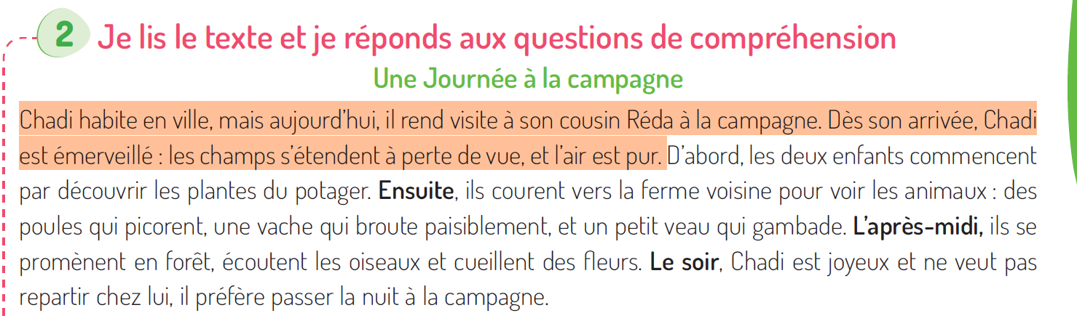
1. Rituel | 2. Vocabulaire | 3. fluidité | 4.compréhension | 5. Ecrit | 6.Jeu/Défi
  A la maison vous allez corriger les erreurs. p51.

Slide 14

Vocabulaire
tramway – bâtiments – hôpital – œufs – poulailler – agneau – étable – cueillir
Version provisoire pour la formation des enseignants

Slide 15
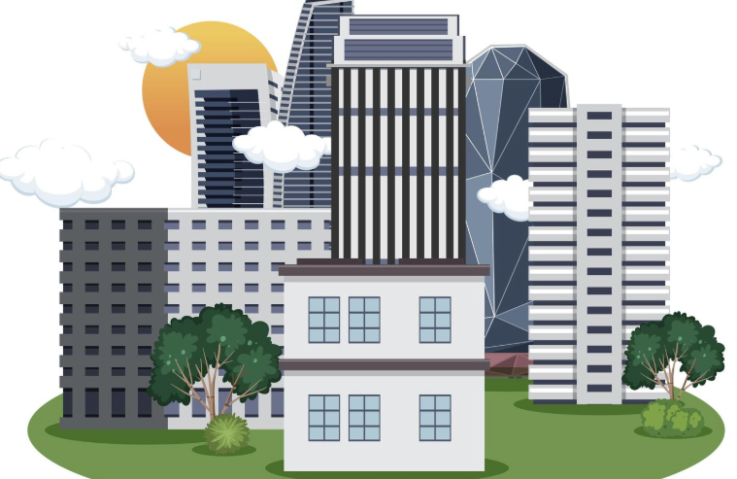
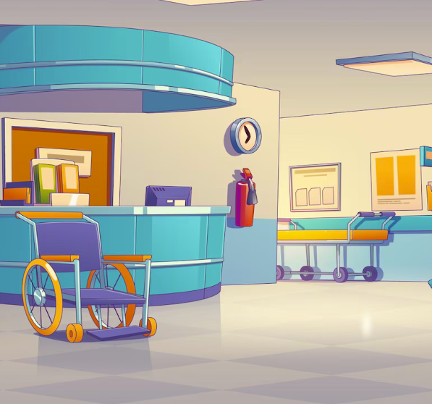

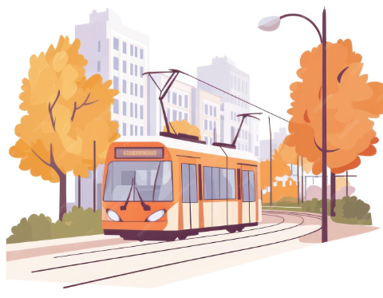
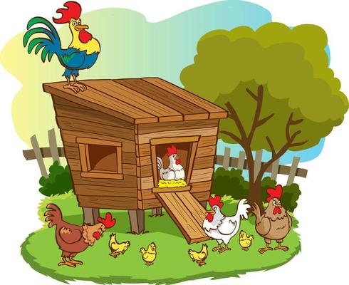
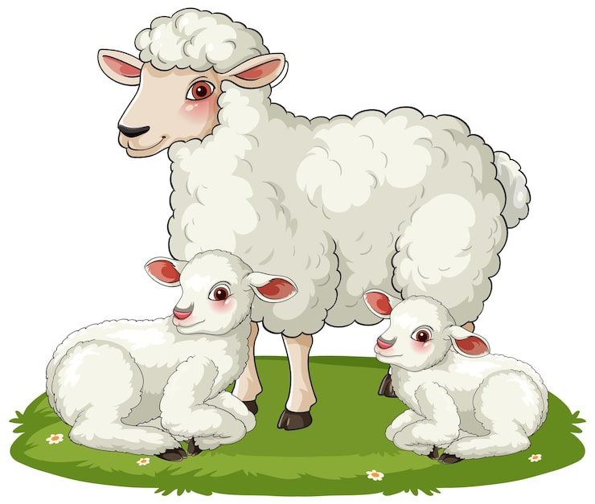
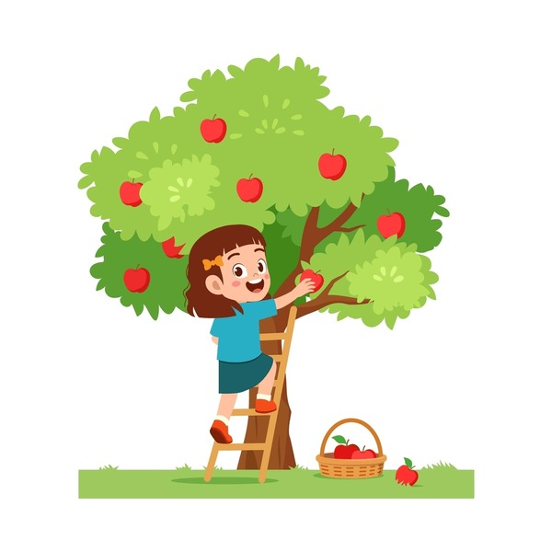
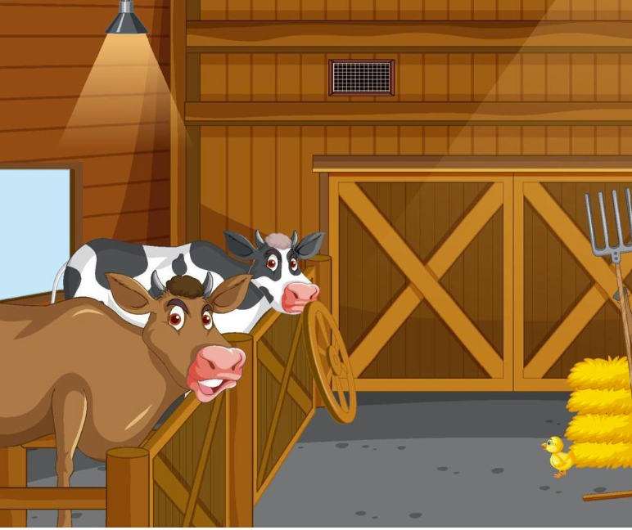
1. Rituel | 2. Vocabulaire | 3. fluidité | 4.compréhension | 5. Ecrit | 6.Jeu/Défi
v
  Aujourd’hui, nous allons apprendre de nouveaux mots en français.

Slide 16
1. Rituel | 2. Vocabulaire | 3. fluidité | 4.compréhension | 5. Ecrit | 6.Jeu/Défi
  C’est le tramway. tramway. Comment vous dites tramway dans votre langue?

Slide 17
1. Rituel | 2. Vocabulaire | 3. fluidité | 4.compréhension | 5. Ecrit | 6.Jeu/Défi
        Le tramway
Le tramway. Répétons ensemble: Le tramway.

Slide 18
1. Rituel | 2. Vocabulaire | 3. fluidité | 4.compréhension | 5. Ecrit | 6.Jeu/Défi
  Ce sont des bâtiments. Des bâtiments. Comment vous dites «bâtiments» dans votre langue?

Slide 19
1. Rituel | 2. Vocabulaire | 3. fluidité | 4.compréhension | 5. Ecrit | 6.Jeu/Défi
        Des bâtiments
Des bâtiments . Répétons ensemble: des bâtiments.

Slide 20
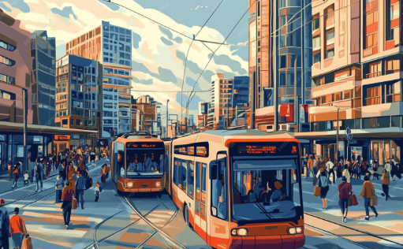
1. Rituel | 2. Vocabulaire | 3. fluidité | 4.compréhension | 5. Ecrit | 6.Jeu/Défi
  Dans la grande ville, il y a des tramways et de grands bâtiments. Répétons ensemble.
Dans la grande ville, il y a des tramways et de grands bâtiments.

Slide 21
1. Rituel | 2. Vocabulaire | 3. fluidité | 4.compréhension | 5. Ecrit | 6.Jeu/Défi
  C’est un hôpital. L’hôpital. Comment vous dites hôpital dans votre langue?

Slide 22
1. Rituel | 2. Vocabulaire | 3. fluidité | 4.compréhension | 5. Ecrit | 6.Jeu/Défi
        L’hôpital
L’hôpital. Répétons ensemble: l’hôpital.

Slide 23
1. Rituel | 2. Vocabulaire | 3. fluidité | 4.compréhension | 5. Ecrit | 6.Jeu/Défi
  Ce sont des oeufs. Les oeufs. Comment vous dites oeufs dans votre langue?

Slide 24
1. Rituel | 2. Vocabulaire | 3. fluidité | 4.compréhension | 5. Ecrit | 6.Jeu/Défi
        Des oeufs
Des oeufs. Répétons ensemble: des oeufs.

Slide 25
1. Rituel | 2. Vocabulaire | 3. fluidité | 4.compréhension | 5. Ecrit | 6.Jeu/Défi
  C’est un poulailler. Comment vous dites poulailler dans votre langue?

Slide 26
1. Rituel | 2. Vocabulaire | 3. fluidité | 4.compréhension | 5. Ecrit | 6.Jeu/Défi
        Le poulailler
Le poulailler. Répétons ensemble : le poulailler.

Slide 27
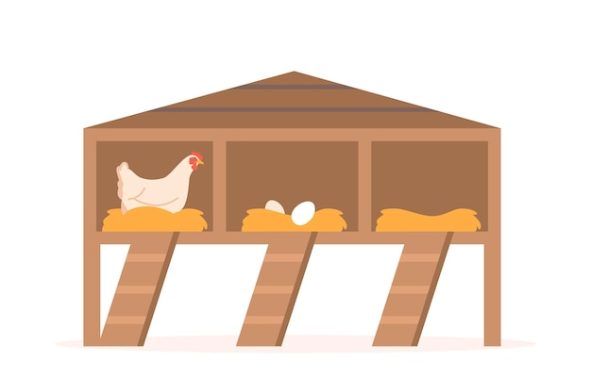
1. Rituel | 2. Vocabulaire | 3. fluidité | 4.compréhension | 5. Ecrit | 6.Jeu/Défi
  Dans le poulailler il y a une poule et des œufs. Répétons ensemble. Montrer poule et oeufs.
Dans le poulailler, il y a une poule et des oeufs.

Slide 28
1. Rituel | 2. Vocabulaire | 3. fluidité | 4.compréhension | 5. Ecrit | 6.Jeu/Défi
  Le petit du mouton et de la brebis s’appelle un agneau. C’est un agneau. L’agneau Comment vous dites «agneau» dans votre langue?

Slide 29
1. Rituel | 2. Vocabulaire | 3. fluidité | 4.compréhension | 5. Ecrit | 6.Jeu/Défi
        Un agneau
Un agneau. Répétons ensemble: un agneau.

Slide 30
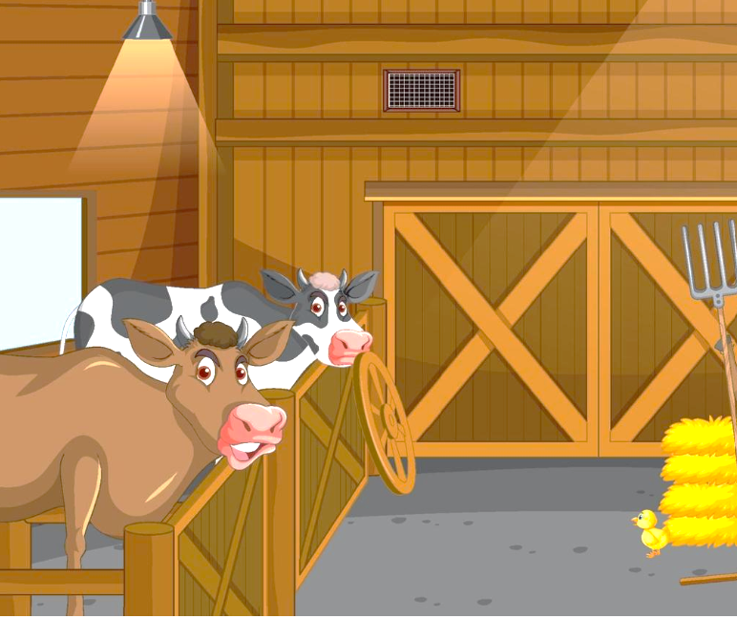
1. Rituel | 2. Vocabulaire | 3. fluidité | 4.compréhension | 5. Ecrit | 6.Jeu/Défi
  C’est une étable. L’étable. Comment vous dites étable dans votre langue?

Slide 31
1. Rituel | 2. Vocabulaire | 3. fluidité | 4.compréhension | 5. Ecrit | 6.Jeu/Défi
        Une étable
Une étable. Répétons ensemble : Une étable.

Slide 32
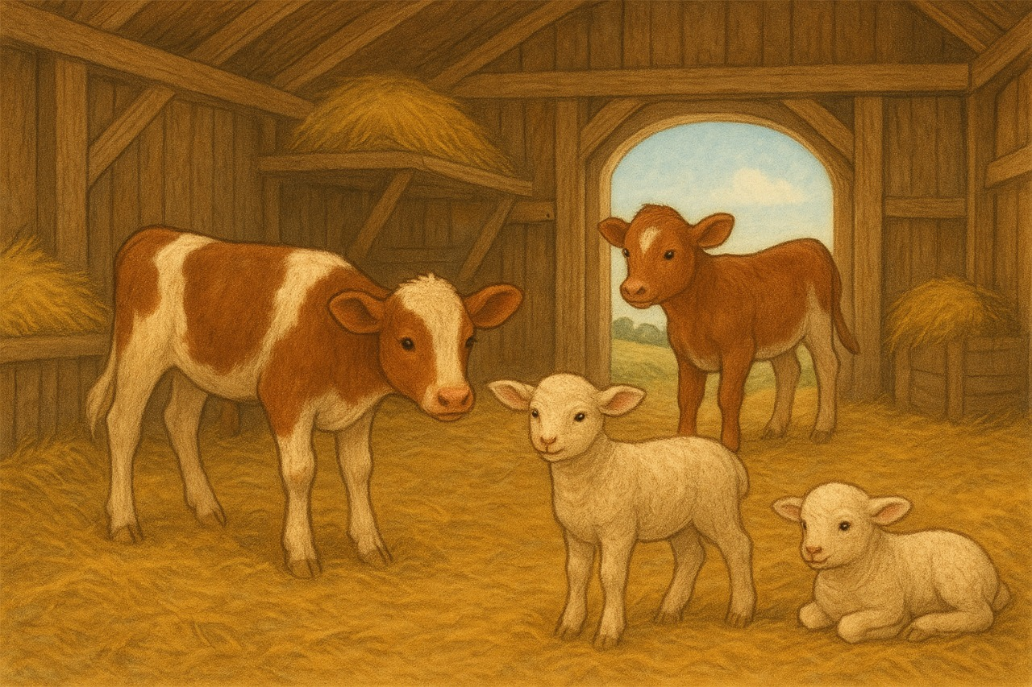
1. Rituel | 2. Vocabulaire | 3. fluidité | 4.compréhension | 5. Ecrit | 6.Jeu/Défi
  Dans cette étable, il y a des veaux et des agneaux.
Dans cette étable, il y a des veaux et des agneaux.

Slide 33
1. Rituel | 2. Vocabulaire | 3. fluidité | 4.compréhension | 5. Ecrit | 6.Jeu/Défi
  Elle cueille des pommes. Cueillir. Comment vous dites cueillir dans votre langue?

Slide 34
1. Rituel | 2. Vocabulaire | 3. fluidité | 4.compréhension | 5. Ecrit | 6.Jeu/Défi
        cueillir
Elle cueille. cueillir Répétons ensemble : cueillir.

Slide 35

Rebrassage du vocabulaire (1)
Je dis, tu montres
Version provisoire pour la formation des enseignants

Slide 36
1. Rituel | 2. Vocabulaire | 3. fluidité | 4.compréhension | 5. Ecrit | 6.Jeu/Défi
  Prenez vos ardoises.

Slide 37

1. Rituel | 2. Vocabulaire | 3. fluidité | 4.compréhension | 5. Ecrit | 6.Jeu/Défi
444444
  Ecrivez sur vos ardoises le numéro du mot que je dis.
L’enseignant(e) dit les mots un par un en changeant l’ordre
4

Slide 38
1. Rituel | 2. Vocabulaire | 3. fluidité | 4.compréhension | 5. Ecrit | 6.Jeu/Défi
  Ecrivez sur vos ardoises le numéro du mot que je dis:
L’enseignant dit les mots un par un en changeant l’ordre
4

Slide 39

Rebrassage du vocabulaire (2)
Jeu du duel
Version provisoire pour la formation des enseignants

Slide 40
1. Rituel | 2. Vocabulaire | 3. fluidité | 4.compréhension | 5. Ecrit | 6.Jeu/Défi
Vous allez passer au tableau pour jouer à deux. Un élève montre trois images, une après l’autre, et l’autre dit les mots. Par la suite les rôles seront échangés.
Je montre 3 images au hasard
Je dis les mots

Slide 41
1. Rituel | 2. Vocabulaire | 3. fluidité | 4.compréhension | 5. Ecrit | 6.Jeu/Défi
Maintenant, on va commencer le jeu. Qui veut passer au tableau?
Le gagnant sera celui qui aura plus réponses correctes.

Slide 42

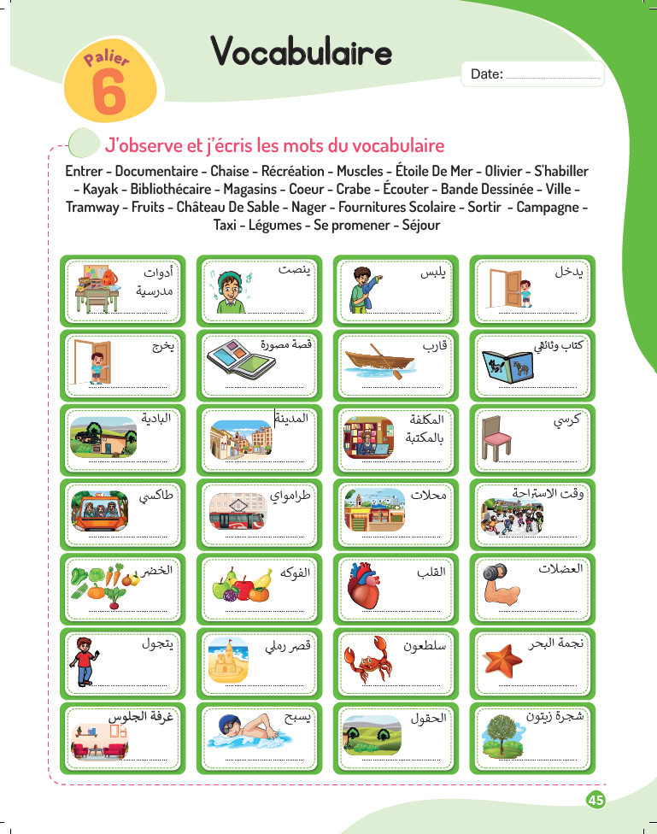
1. Rituel | 2. Vocabulaire | 3. fluidité | 4.compréhension | 5. Ecrit | 6.Jeu/Défi
À la maison, écrivez les mots du vocabulaire que nous avons vus aujourd’hui, la page 45, puis mettez les dans des phrases.
Devoir à la maison
campagne

Slide 43
Fluidité
Préparation à la fluidité:
Les mots du texte
Version provisoire pour la formation des enseignants

Slide 44
Rituel | 2. Vocabulaire | 3. fluidité | 4.compréhension | 2. Ecrit | 6.Jeu/Défi
Pour lire le texte avec fluidité, Je vais vous lire les mots du texte. Ecoutez attentivement.
tramway quartier des bâtiments
un hôpital pressés là-bas
les œufs poulailler arrose cueille

Slide 45
1. Rituel | 2. Vocabulaire | 3. fluidité | 4.compréhension | 5. Ecrit | 6.Jeu/Défi
Lisons ensemble.
tramway quartier des bâtiments
un hôpital pressés là-bas
les œufs poulailler arrose cueille

Slide 46
1. Rituel | 2. Vocabulaire | 3. fluidité | 4.compréhension | 5. Ecrit | 6.Jeu/Défi
Qui veut passer au tableau pour lire les mots du texte?
Cibler les élèves en difficulté de lecture. Les encourager pour leurs efforts.
tramway quartier des bâtiments
un hôpital pressés là-bas
les œufs poulailler arrose cueille

Slide 47
Fluidité
Lecture du texte
Version provisoire pour la formation des enseignants

Slide 48
1. Rituel | 2. Vocabulaire | 3. fluidité | 4.compréhension | 5. Ecrit | 6.Jeu/Défi
Je vais lire le texte écoutez attentivement et suivez au tableau.
Une citadine à la campagne
Jalila vit dans une grande ville. Il y a des tramways, des bus, des taxis et beaucoup de voitures. Dans le quartier de Jalila, il y a beaucoup de bâtiments : des immeubles, des écoles, un hôpital et des magasins. Les rues sont animées et les gens sont toujours pressés.
Pendant les vacances, Jalila va chez sa grand-mère à la campagne. Là-bas, elle l’aide à ramasser les œufs des poules dans le poulailler et à nourrir les agneaux et les veaux dans l’étable. Elle arrose le jardin potager et cueille les fruits. Elle est contente de ce qu’elle apprend à la campagne, et dit à sa grand-mère : j’aime la ville et la campagne comme j’aime papa et maman.

Slide 49
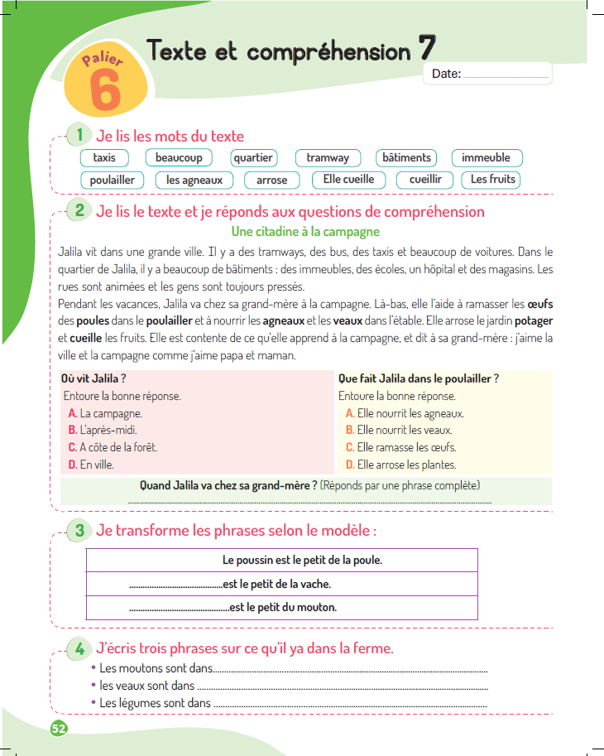
1. Rituel | 2. Vocabulaire | 3. fluidité | 4.compréhension | 5. Ecrit | 6.Jeu/Défi
Ouvrez vos livrets à la page 52.

Slide 50

1. Rituel | 2. Vocabulaire | 3. fluidité | 4.compréhension | 5. Ecrit | 6.Jeu/Défi
Maintenant je vais relire le texte. Suivez avec le doigt. Cherchez et soulignez au crayon les mots du texte qu’on a lus tout à l’heure au tableau.
Une citadine à la campagne
Jalila vit dans une grande ville. Il y a des tramways, des bus, des taxis et beaucoup de voitures. Dans le quartier de Jalila, il y a beaucoup de bâtiments : des immeubles, des écoles, un hôpital et des magasins. Les rues sont animées et les gens sont toujours pressés.
Pendant les vacances, Jalila va chez sa grand-mère à la campagne. Là-bas, elle l’aide à ramasser les œufs des poules dans le poulailler et à nourrir les agneaux et les veaux dans l’étable. Elle arrose le jardin potager et cueille les fruits. Elle est contente de ce qu’elle apprend à la campagne, et dit à sa grand-mère : j’aime la ville et la campagne comme j’aime papa et maman.

Slide 51
1. Rituel | 2. Vocabulaire | 3. fluidité | 4.compréhension | 4. Ecrit | 6.Jeu/Défi
Qui a trouvé tous les mots? (10 éléments).
Nommer des gagnants. une étoile est à attribuer à celui/celle qui trouve le maximum de mots.
habite rend visite campagne émerveillé les champs s’étendent commencent paisiblement ils picorent ils cueillent

Slide 52
Pour l’enseignant ( e)
La lecture relais
Objectifs de l’activité: développer la fluidité.
Le support: le texte du jour.
La durée: 15 min
Le déroulement de l’activité:
Faire passer à chaque fois une équipe de 4 lecteurs au tableau.
Chaque élève lit une partie. S’arrêter quand la couleur du texte change.
Si un élève se trompe: il essaie de s’autocorriger. Un des autres membres de l’équipe peut l’aider. Sinon toute la classe aide.
L’équipe gagnante est celle qui a lu le mieux et qui a su s’autocorriger (se corriger mutuellement).
Encourager tous les élèves pour leurs efforts.
Chaque jour, au moins 4 équipes passent.(16 élèves). Les autres suivent et aident à corriger au besoin.
Les équipes doivent être équilibrées, càd composées d’élèves de niveaux de maitrise différents: Bonne maitrise/ maitrise moyenne/ en progrès).

Slide 53
1. Rituel | 2. Vocabulaire | 3. fluidité | 4.compréhension | 2. Ecrit | 6.Jeu/Défi
Qui veut passer au tableau pour lire? Faire passer 4 élèves à chaque fois. Chacun lit une partie du texte. Nommer une équipe gagnante.
Une citadine à la campagne
Jalila vit dans une grande ville. Il y a des tramways, des bus, des taxis et beaucoup de voitures. Dans le quartier de Jalila, il y a beaucoup de bâtiments : des immeubles, des écoles, un hôpital et des magasins. Les rues sont animées et les gens sont toujours pressés.
Pendant les vacances, Jalila va chez sa grand-mère à la campagne. Là-bas, elle l’aide à ramasser les œufs des poules dans le poulailler et à nourrir les agneaux et les veaux dans l’étable. Elle arrose le jardin potager et cueille les fruits. Elle est contente de ce qu’elle apprend à la campagne, et dit à sa grand-mère : j’aime la ville et la campagne comme j’aime papa et maman.

Slide 54
1. Rituel | 2. Vocabulaire | 3. fluidité | 4.compréhension | 4. Ecrit | 6.Jeu/Défi
Maintenant nous allons prendre le livret. Lisez à votre voisin (e) le texte puis échangez les rôles.

Slide 55
1. Rituel | 2. Vocabulaire | 3. fluidité | 4.compréhension | 5. Ecrit | 6.Jeu/Défi
Après la lecture de chacun de vous, vous devez poser les questions sur votre lecture à votre voisin.
1- Est-ce que ma voix était audible?
2- Est-ce que ma lecture était fluide?
3- Est-ce que j’ai lu correctement?

Slide 56
Compréhension
Compréhension du texte
Version provisoire pour la formation des enseignants

Slide 57
1. Rituel | 2. Vocabulaire | 3. fluidité | 4.compréhension | 4. Ecrit | 6.Jeu/Défi
Maintenant nous allons répondre à des questions de compréhension.

Slide 58

1. Rituel | 2. Vocabulaire | 3. fluidité | 4.compréhension | 4. Ecrit | 6.Jeu/Défi
gg
Pour répondre aux questions de compréhension avec des choix proposés rappelez moi la démarche à suivre.
Je lis la question. Qu’est-ce qu’on me demande ?
Je reviens au texte et je cherche la réponse.
Je lis les propositions et j’entoure la bonne réponse.

Slide 59
1. Rituel | 2. Vocabulaire | 3. fluidité | 4.compréhension | 4. Ecrit | 6.Jeu/Défi
gg
Où va Jalila pendant les vacances? Nous allons chercher la bonne réponse à cette question.
Où va Jalila pendant les vacances?
A. Dans la forêt.
B. En ville.
C. Pendant les vacances.
D. À la campagne.

Slide 60
1. Rituel | 2. Vocabulaire | 3. fluidité | 4.compréhension | 4. Ecrit | 6.Jeu/Défi
gg
« Où » est le mot interrogatif.
Où va Jalila pendant les vacances?
A. Dans la forêt.
B. En ville.
C. Pendant les vacances.
D. À la campagne.

Slide 61
1. Rituel | 2. Vocabulaire | 3. fluidité | 4.compréhension | 2. Ecrit | 6.Jeu/Défi
Quand on pose une question avec le mot « où », on cherche un lieu.
Qui? Une personne/ un personnage
Que fait? Une action
Quand? Le temps/ un moment
Où? Un lieu

Slide 62
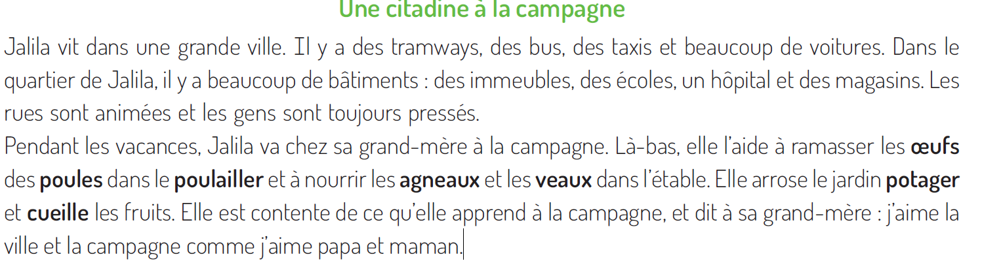
1. Rituel | 2. Vocabulaire | 3. fluidité | 4.compréhension | 2. Ecrit | 6.Jeu/Défi
Je reviens au texte et je cherche la phrase qui contient la réponse. Jalila va chez sa grand-mère à la campagne.

Slide 63
1. Rituel | 2. Vocabulaire | 3. fluidité | 4.compréhension | 4. Ecrit | 6.Jeu/Défi
gg
Où va Jalila pendant les vacances? Je lis les propositions et j’entoure la bonne.
Où va Jalila pendant les vacances?
A. Dans la forêt.
B. En ville.
C. Pendant les vacances.
D. À la campagne.

Slide 64
1. Rituel | 2. Vocabulaire | 3. fluidité | 4.compréhension | 4. Ecrit | 6.Jeu/Défi
gg
Jalila va à la campagne.
Où va Jalila pendant les vacances?
A. Dans la forêt.
B. En ville.
C. Pendant les vacances.
D. À la campagne.

Slide 65
1. Rituel | 2. Vocabulaire | 3. fluidité | 4.compréhension | 2. Ecrit | 6.Jeu/Défi
Passons à la question suivante: Où vit Jalila?

Slide 66
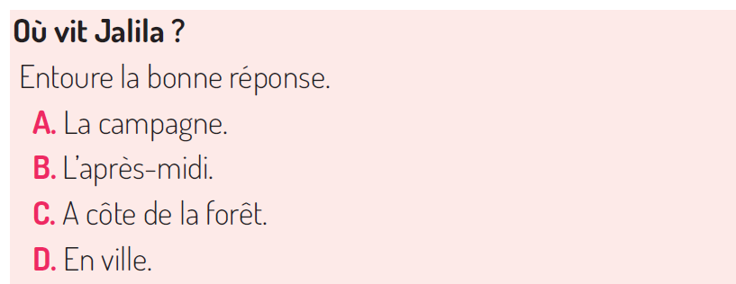
1. Rituel | 2. Vocabulaire | 3. fluidité | 4.compréhension | 2. Ecrit | 6.Jeu/Défi
« où » est un mot interrogatif qui permet de poser une question sur le lieu. Relisez le texte et cherchez la réponse.

Slide 67
1. Rituel | 2. Vocabulaire | 3. fluidité | 4.compréhension | 2. Ecrit | 6.Jeu/Défi
Ecrivez et entourez la lettre de la bonne réponse sur votre ardoise.
une minute. Levez les ardoises.

Slide 68
1. Rituel | 2. Vocabulaire | 3. fluidité | 4.compréhension | 2. Ecrit | 6.Jeu/Défi
Revenons au texte pour chercher la phrase qui contient la réponse.

Slide 69
1. Rituel | 2. Vocabulaire | 3. fluidité | 4.compréhension | 2. Ecrit | 6.Jeu/Défi
Je lis les propositions et j’entoure la bonne réponse. Entourez la bonne réponse dans le livret.

Slide 70
1. Rituel | 2. Vocabulaire | 3. fluidité | 4.compréhension | 2. Ecrit | 6.Jeu/Défi
Maintenant vous allez répondre à la deuxième question de compréhension.

Slide 71
1. Rituel | 2. Vocabulaire | 3. fluidité | 4.compréhension | 2. Ecrit | 6.Jeu/Défi
Ecrivez et entourez la lettre de la bonne réponse sur votre ardoise.
une minute. Levez les ardoises.

Slide 72
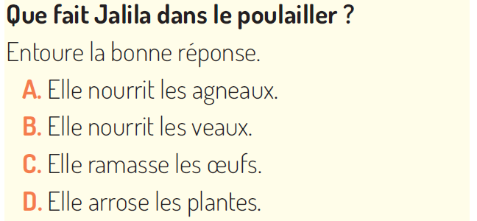
1. Rituel | 2. Vocabulaire | 3. fluidité | 4.compréhension | 2. Ecrit | 6.Jeu/Défi
La bonne réponse est: Jalila ramasse les œufs.

Slide 73
1. Rituel | 2. Vocabulaire | 3. fluidité | 4.compréhension | 2. Ecrit | 6.Jeu/Défi
Maintenant vous allez répondre à la troisième question de compréhension.

Slide 74
1. Rituel | 2. Vocabulaire | 3. fluidité | 4.compréhension | 4. Ecrit | 6.Jeu/Défi
Pour répondre aux questions de compréhension ouvertes rappelez moi la démarche à suivre.
Je lis la question. Qu’est-ce qu’on me demande ?
Je reviens au texte et je cherche la réponse.
Je formule une phrase pour répondre.

Slide 75
1. Rituel | 2. Vocabulaire | 3. fluidité | 4.compréhension | 4. Ecrit | 6.Jeu/Défi
Quand Jalila va-t-elle chez sa grand- mère?
Quand Jalila va-t-elle chez sa grand-mère? C’est une question ouverte.

Slide 76
1. Rituel | 2. Vocabulaire | 3. fluidité | 4.compréhension | 2. Ecrit | 6.Jeu/Défi
Quand on pose une question avec le mot « quand » on cherche un temps.
Qui? Une personne/ un personnage
Que fait? Une action
Quand? Le temps/ un moment
Où? Un lieu

Slide 77
1. Rituel | 2. Vocabulaire | 3. fluidité | 4.compréhension | 2. Ecrit | 6.Jeu/Défi
Ecrivez la bonne réponse sur votre ardoise.
Deux minutes . Levez les ardoises.

Slide 78
1. Rituel | 2. Vocabulaire | 3. fluidité | 4.compréhension | 5. Ecrit | 6.Jeu/Défi
Revenons au texte et cherchons la phrase qui contient la réponse.

Slide 79
1. Rituel | 2. Vocabulaire | 3. fluidité | 4.compréhension | 5. Ecrit | 6.Jeu/Défi
Voici la phrase qui contient la réponse.

Slide 80
1. Rituel | 2. Vocabulaire | 3. fluidité | 4.compréhension | 5. Ecrit | 6.Jeu/Défi
Quand Jalila va-t-elle chez sa grand-mère?
Jalila va chez sa grand-mère pendant les vacances.
Je formule une phrase complète en faisant attention à la conjugaison et aux pronoms.

Slide 81
1. Rituel | 2. Vocabulaire | 3. fluidité | 4.compréhension | 5. Ecrit | 6.Jeu/Défi
Quand Jalila va-t-elle chez sa grand-mère?
Jalila va chez sa grand-mère pendant les vacances.
Recopiez dans vos livrets.

Slide 82
Ecrit
Exercice de réinvestissement du vocabulaire
Version provisoire pour la formation des enseignants

Slide 83
1. Rituel | 2. Vocabulaire | 3. fluidité | 4.compréhension | 5. Ecrit | 6.Jeu/Défi
Maintenant nous allons compléter des phrases par des mots du vocabulaire.

Slide 84
1. Rituel | 2. Vocabulaire | 3. fluidité | 4.compréhension | 5. Ecrit | 6.Jeu/Défi
Le poussin est le petit de la poule.
Je complète les phrases.
Le poussin est le petit de la poule.
……………………………. est le petit de la vache.
……………………………..est le petit du mouton.

Slide 85
1. Rituel | 2. Vocabulaire | 3. fluidité | 4.compréhension | 5. Ecrit | 6.Jeu/Défi
Il faut compléter la deuxième phrase par le petit de la vache et la troisième par le petit du mouton. Les mots se trouvent dans le texte. Ecrivez.
Je complète les phrases.
Le poussin est le petit de la poule.
……………………………. est le petit de la vache.
……………………………..est le petit du mouton.

Slide 86
1. Rituel | 2. Vocabulaire | 3. fluidité | 4.compréhension | 5. Ecrit | 6.Jeu/Défi
Corrigez.
Je complète les phrases.
Le poussin est le petit de la poule.
……………………………. est le petit de la vache.
le veau
……………………………..est le petit du mouton.
L’agneau

Slide 87
Ecrit
Exercice de production
Version provisoire pour la formation des enseignants

Slide 88
1. Rituel | 2. Vocabulaire | 3. fluidité | 4.compréhension | 5. Ecrit | 6.Jeu/Défi
  Prenez vos cahiers.

Slide 89
1. Rituel | 2. Vocabulaire | 3. fluidité | 4.compréhension | 5. Ecrit | 6.Jeu/Défi
v
Nous allons écrire des phrases sur la ville.
J’écris trois phrases sur ce qu’il y a en ville.
En ville il y a ………………………………………………..….……………………………….
Les rues sont ………………………………………………..….……………………………….
Les gens sont………………………………………………..….……………………………….

Slide 90

1. Rituel | 2. Vocabulaire | 3. fluidité | 4.compréhension | 5. Ecrit | 6.Jeu/Défi
v
Dans vos livrets, complétez les phrases. Vous pouvez utiliser les mots dans la boite à mots.
En ville il y a ………………………………………………..….……………………………….
Les rues sont ………………………………………………..….……………………………….
Les gens sont………………………………………………..….……………………………….
Des voitures- des immeubles- des hôpitaux- des écoles- des magasins- des usines…
propres- du bruit- occupés- stressé…

Slide 91
1. Rituel | 2. Vocabulaire | 3. fluidité | 4.compréhension | 5. Ecrit | 6.Jeu/Défi
v
Qui veut lire ses phrases? Encourager tous les élèves et nommer un gagnant.
En ville il y a ………………………………………………..….……………………………….
Les rues sont ………………………………………………..….……………………………….
Les gens sont………………………………………………..….……………………………….

Slide 92
1. Rituel | 2. Vocabulaire | 3. fluidité | 4.compréhension | 5. Ecrit | 6.Jeu/Défi
v
Je lis cet exemple. Lisons ensemble.
En ville il y a des magasins, des immeubles, et beaucoup de voitures.
Les rues sont pleines de bruit.
Les gens sont toujours occupés.

Slide 93
1. Rituel | 2. Vocabulaire | 3. fluidité | 4.compréhension | 5. Ecrit | 6.Jeu/Défi
v
Recopiez dans vos cahiers.
En ville il y a des magasins, des immeubles, et beaucoup de voitures.
Les rues sont pleines de bruit.
Les gens sont toujours occupés.

Slide 94
Notez les devoirs
Je suis autonome:
J’écris les mots du vocabulaire, p45 puis je les emploie dans des phrases.
Je relis le texte: Une citadine à la campagne. P 52
Je prépare la dictée:
«Jalila……….. bâtiments».
J’écris un paragraphe de 4 lignes sur la ville.

Slide 95
Les champions des phrases
Objectifs de l’activité: Stimuler la mémoire- Produire des phrases.
Le support: --.
La durée: 5 min
Le déroulement de l’activité:
Tous les élèves ferment leur livret et leur cahier.
Annoncer le défi: Sans vos cahiers et vos livrets, vous devez dire 3 phrases avec ce que nous avons appris aujourd’hui (vocabulaire ou lecture)
5 volontaires passent au tableau un par un.
Ils énoncent 3 phrases correctes et liées à la séance.
Toute la classe écoute et participe à la validation des phrases.
Si la phrase n’est pas correcte, elle n’est pas comptée, toutefois on aide l’élève à reformuler.
Nommer un gagnant de cette activité.
Encourager tous les élèves à participer les prochaines séances et souligner l’importance d’être attentif pour réussir et gagner le défi.

Slide 96
1. Rituel | 2. Vocabulaire | 3. fluidité | 4.compréhension | 5. Ecrit | 6.Jeu/Défi
v
Les champions des phrases.

Slide 97


C’est le moment des étoiles !
Les gagnants des étoiles sont : [noms des élèves]
Moment de l’étoile

Slide 98
La séance d’aujourd’hui est terminée
A demain !

Slide 99
Réflexions de l’enseignant(e)
A la fin de la séance, l’enseignant(e) consigne ses observations dans le cahier-journal.
Version provisoire pour la formation des enseignants

Slide 100



A la fin de la séance d’aujourd’hui, au moins 80% des élèves devraient être capables de :
Comprendre et produire les mots du vocabulaire
Lire et comprendre le texte.
Les objectifs de ma séance ont-ils été atteints ? Sinon, pourquoi ?
Que faudrait-il faire pour les prochaines séances ?

